Slide 1


Curso Capacitación de Evaluadores de trabajos de indagación científico/ tecnológica en Ferias de Ciencias y Tecnología
2022
DIRECCIÓN DE POLÍTICAS SOCIOEDUCATIVAS

Slide 2

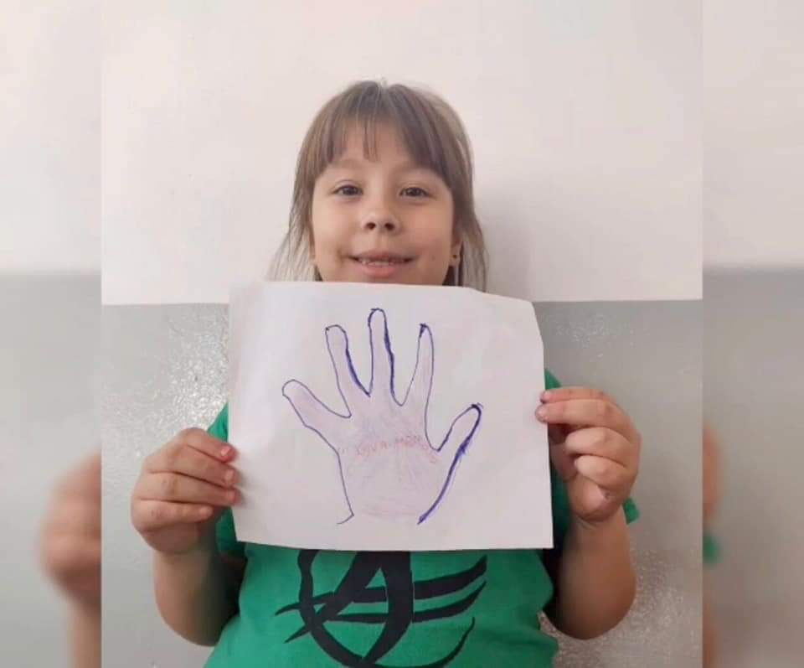
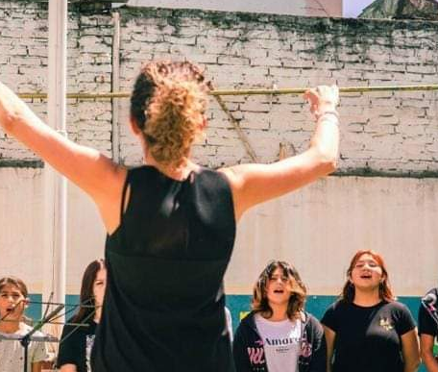
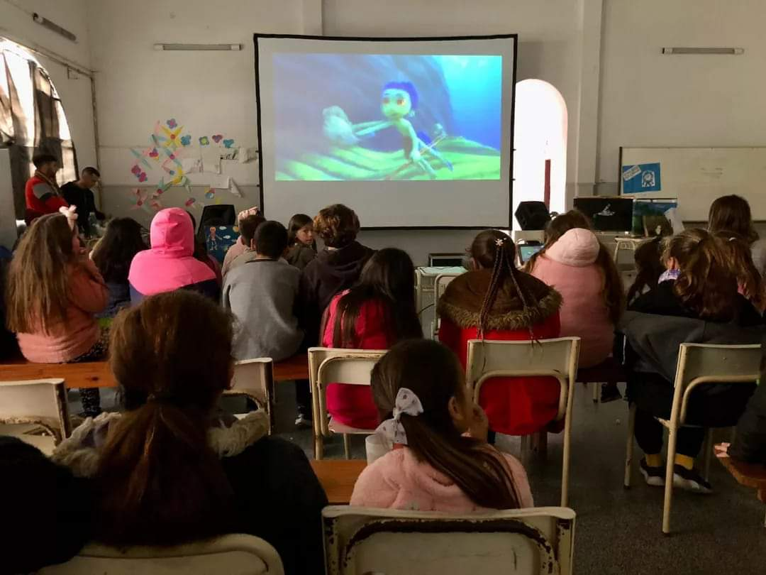
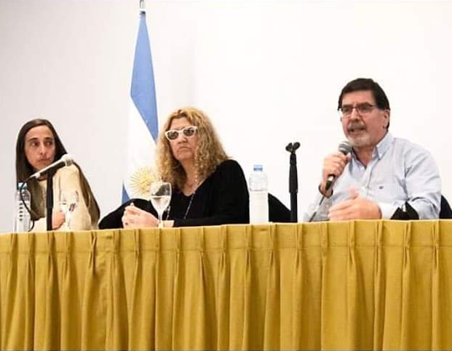
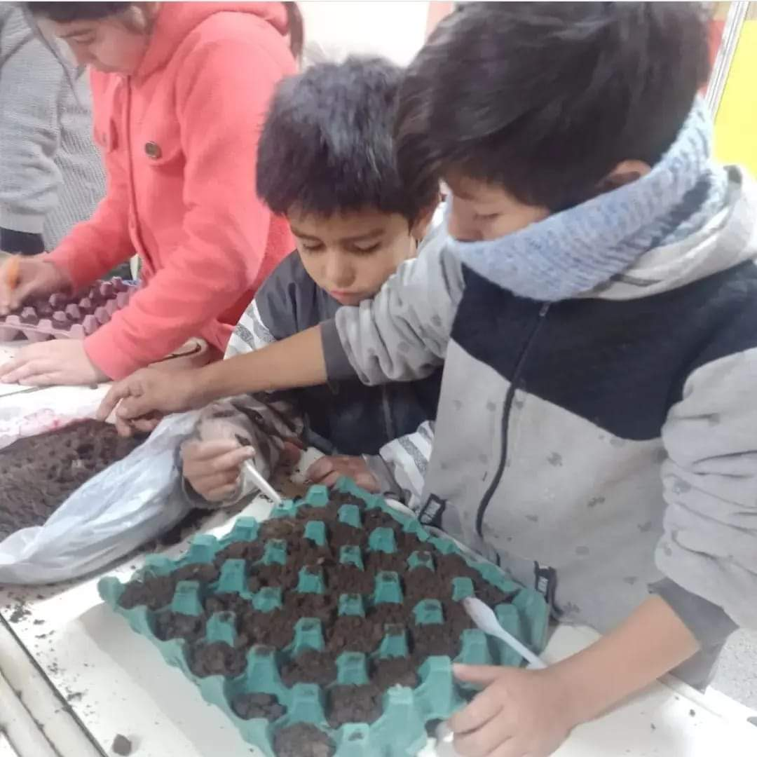
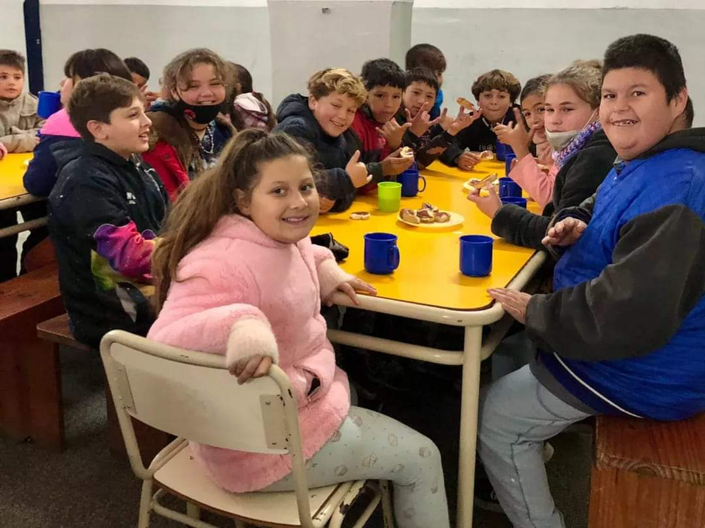
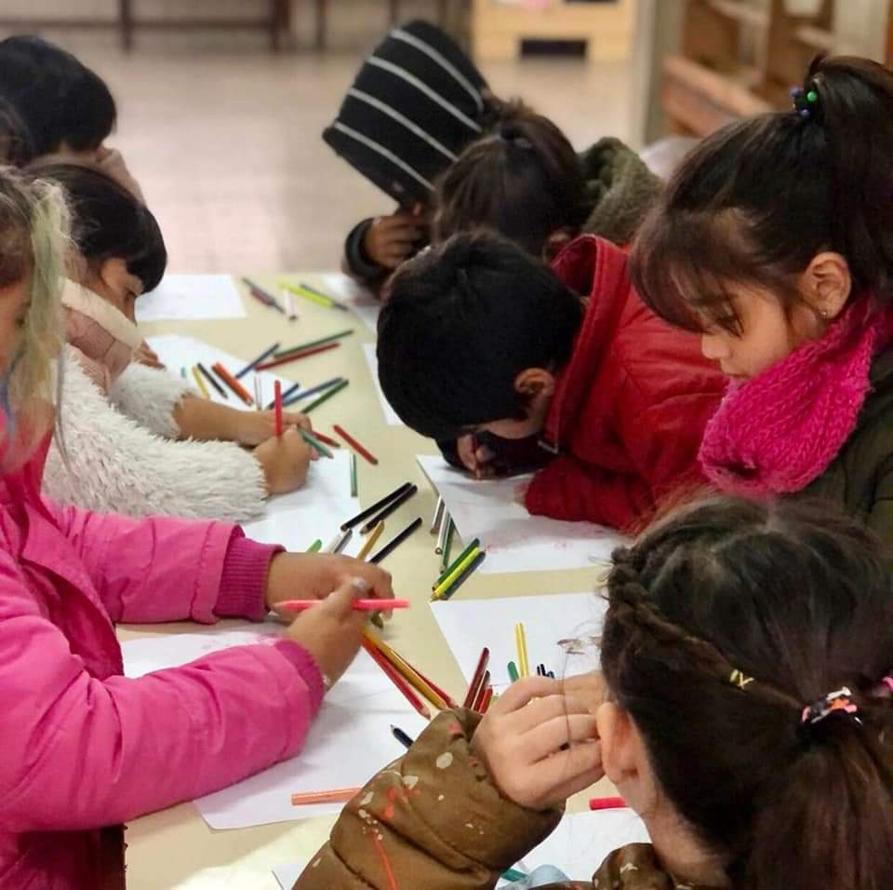
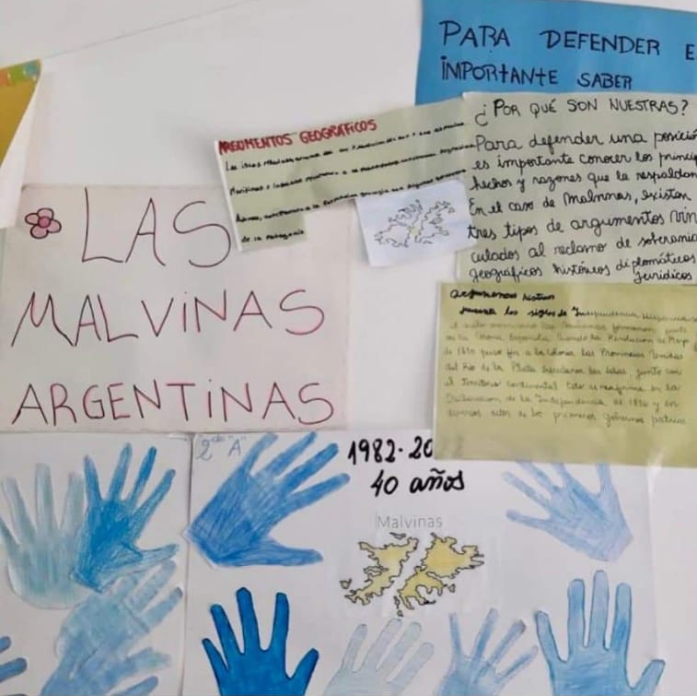
LA POLÍTICA SOCIOEDUCATIVA QUE QUEREMOS
EDUCACIÓN SEXUAL INTEGRAL
CENTRALIDAD DE
LA ENSEÑANZA
CULTURAS INFANTILES,
ADOLESCENTES Y JUVENILES
POLÍTICAS
INTEGRALES
DEMOCRACIA Y
PARTICIPACIÓN
INCLUSIÓN EN CLAVE
DE IGUALDAD
POLÍTICAS
DE CUIDADO
MEMORIA E IDENTIDAD
BONAERENSE

Slide 3
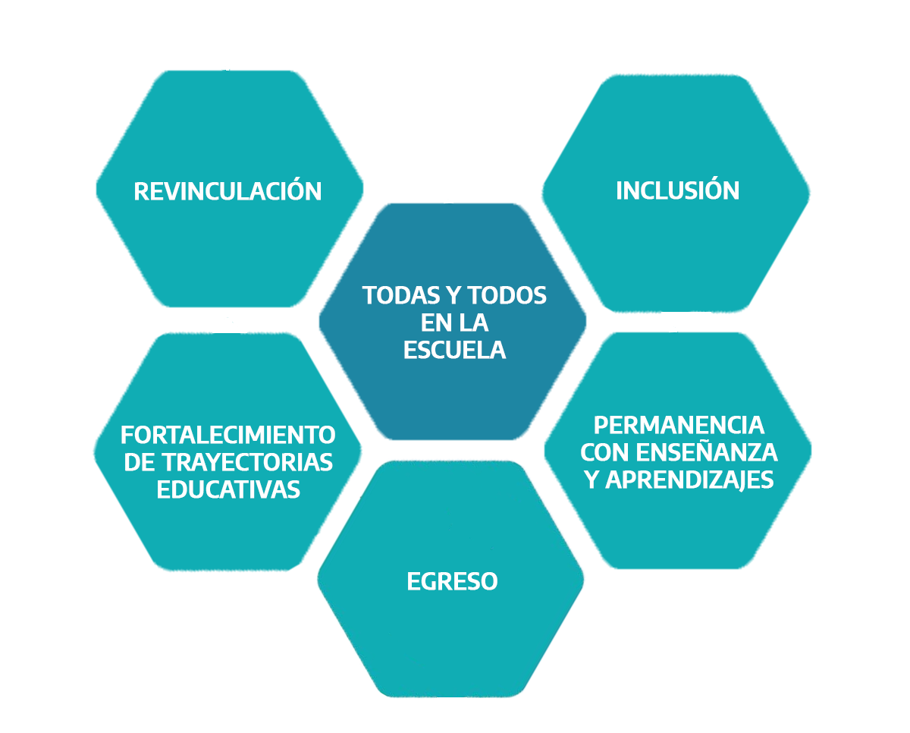



Slide 4
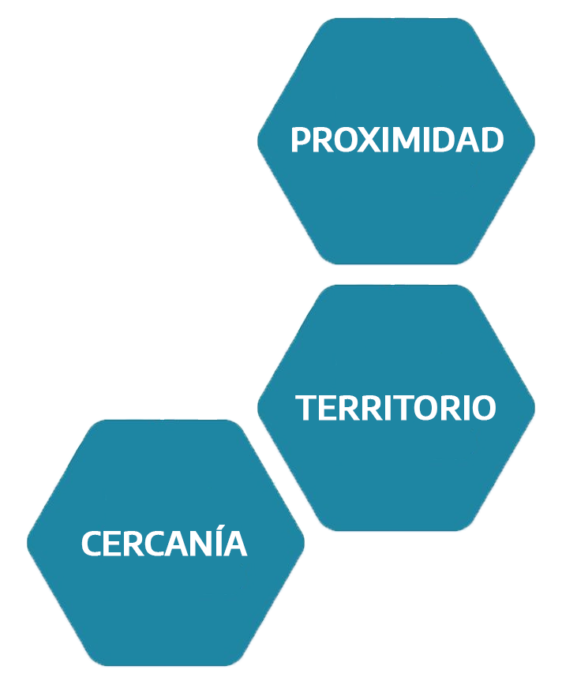
LAS POLÍTICAS SOCIOEDUCATIVAS BONAERENSES
Inclusión, Igualdad y Calidad Educativa
LNE N° 26.206 / LPE N°13.688
Reconocer, contemplar y trabajar con la diversidad geográfica, social y cultural de la provincia.
Perspectivas situadas y locales.

Slide 5
ACTIVIDADES CIENTÍFICAS Y TECNOLÓGICAS EDUCATIVAS
Propuestas de enseñanza y aprendizajes participativas
que contemplen la diversidad de intereses y formas de interactuar
con conocimientos y saberes científicos y tecnológicos.
Formar sujetos críticos a través de proyectos escolares vinculados a problemáticas comunitarias
Desplegar metodologías de trabajo colaborativas y participativos en el marco de una ciudadanía democrática
Estimular la construcción de conocimientos científicos y tecnológicos que contribuyan a la inclusión y el fortalecimiento de las trayectorias educativas

Slide 6
Lineamientos generales | Anexo IV Resolución 2228/21
La educación, como derecho social y personal, como bien público y derecho humano inalienable, implica hacer real la apropiación del saber científico y tecnológico. Saber que, a su vez, propicia la formación de sujetos críticos al proponer herramientas metodológicas para comprender y transformar constructivamente su entorno político, social, económico, ambiental, tecnológico y cultural.
Las Ferias de Educación, Arte, Ciencias y Tecnología en las instituciones educativas de la Provincia de Buenos Aires constituyen una instancia de encuentro y democratización de los conocimientos elaborados colectivamente por las y los estudiantes y sus docentes. A su vez, la ampliación de los tiempos y espacios escolares habilita experiencias novedosas que fortalecen las trayectorias educativas y promueven la inclusión escolar. Las distintas instancias de Ferias (escolar, distrital, regional y provincial) además de compartir los proyectos, producciones y saberes, son habilitadoras de socialización con otras biografías y se enriquecen con la diversidad provincial.

Slide 7
Marco Normativo ACTE
Ley Nacional de Educación N° 26.206 (2006).
Ley Provincial de Educación N° 13.688 (2007).
Plan Educativo Anual Federal (2020-2023).
Plan Educativo Jurisdiccional de la Provincia de Buenos Aires.
Currículum Prioritario Provincial y Anexos.
Marco Federal de Orientaciones para la Contextualización Curricular.
Orientaciones Pedagógicas Programa Especial de Actividades Científicas y Tecnológicas Educativas (ACTE) (2022)
Orientaciones Pedagógicas para la conformación de Clubes de Ciencias, Programa Especial de Actividades Científicas y Tecnológicas Educativas (ACTE) (2022)
Orientaciones para la participación en Ferias de Educación, Arte, Ciencias y Tecnología (ACTE) (2022)

Slide 8
Niveles y Modalidades: diversas formas de participación en un marco compartido
El Programa Especial Provincial ACTE, permite repensar nuevos encuadres curriculares en cada uno de los niveles (Inicial, Primario, Secundario y Superior), con el fin de favorecer las condiciones para que las y los estudiantes de la provincia puedan elegir, entre los muchos futuros posibles, aquel que deseen y generar sus proyectos personales y sociales desde el presente, a partir de vivir en las instituciones educativas situaciones colectivas de aprendizaje.

Slide 9
Ferias de Educación, Arte, Ciencias y Tecnología
(Res. 2228/21, Anexo IV, Punto 5)
Las Ferias de Ciencias y Tecnología son espacios donde se comparte y construye colectivamente el conocimiento generado en las aulas. Durante la realización de las Ferias, las y los estudiantes presentan sus proyectos, efectúan demostraciones experimentales, ofrecen explicaciones y exponen la metodología utilizada y las conclusiones a las que arriban. Son encuentros pedagógicos donde se enseña y se aprende y donde la escuela se pone en diálogo con el conjunto de la comunidad educativa.
Son muestras públicas de proyectos de indagación, y de trabajos científicos y tecnológicos, con aportes originales realizados por niños/as, adolescentes, jóvenes y adultos/as con la orientación de docentes y con el asesoramiento científico y/o tecnológico de docentes, especialistas o investigadores, en las áreas de Ambiente Natural, Social y Tecnológico, Arte, Ciencias Naturales, Ciencias Sociales, Emprendedorismo, Ingeniería y Tecnología, Matemática, Prácticas del Lenguaje, Educación Física, Robótica, en todos los niveles, modalidades y ámbitos del sistema educativo provincial.
Los proyectos presentados pueden ser de grupos áulicos, inter-aula, inter-año e inter-escolares.

